Slide 1


Een tour door Azure DevOps
Robert Prüst
Technical Specialist
www.proact.eu
Notes:
***UPDATE URL ON SLIDE***

Slide 2

Agenda
Azure DevOps
Wat is DevOps
Wat is Azure DevOps
Demo
Wat kost Azure DevOps
Vragen?

Slide 3
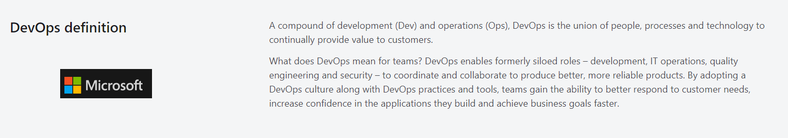
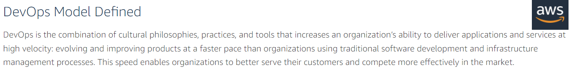
Wat is DevOps
Notes:
Azure Automation biedt een cloud-gebaseerde automatiserings- en configuratieservice die consistent beheer in uw Azure- en niet-Azure-omgevingen ondersteunt.
Een inleiding tot Azure Automation | Microsoft Docs

Slide 4
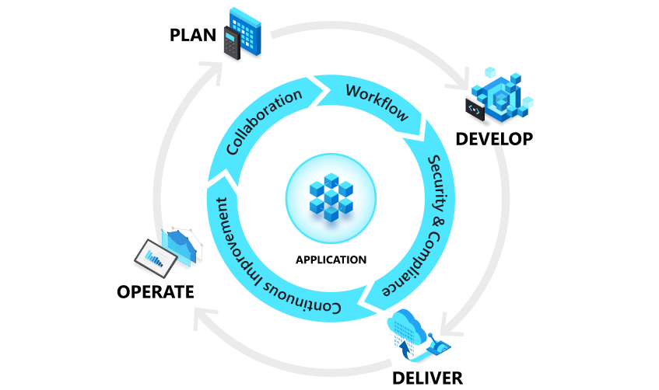

Slide 5
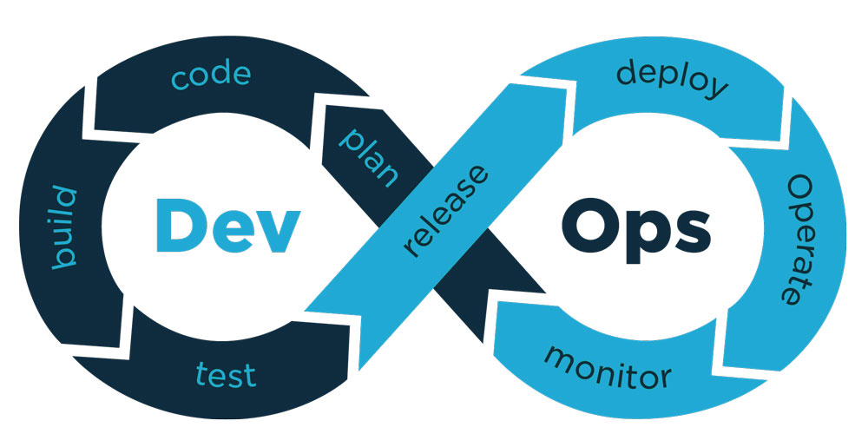

Slide 6
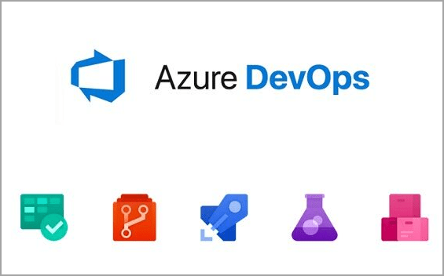
Wat is Azure DevOps

Slide 7
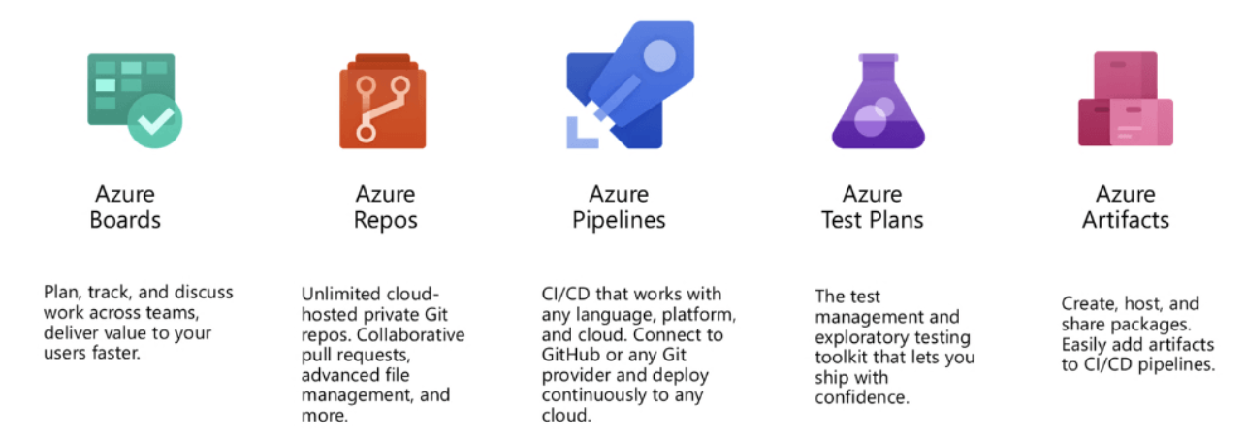
Azure DevOps tools

Slide 9
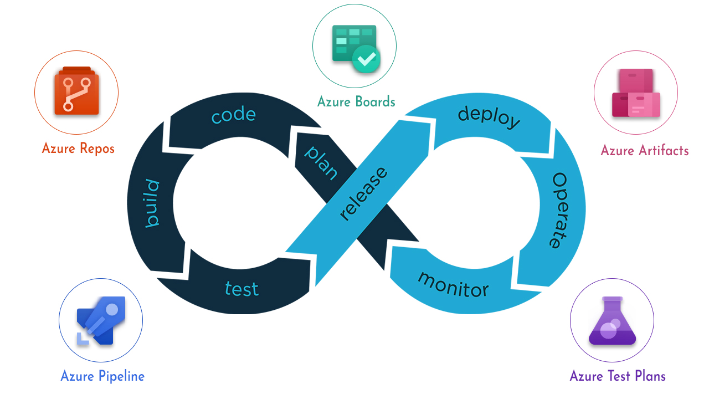

Slide 10
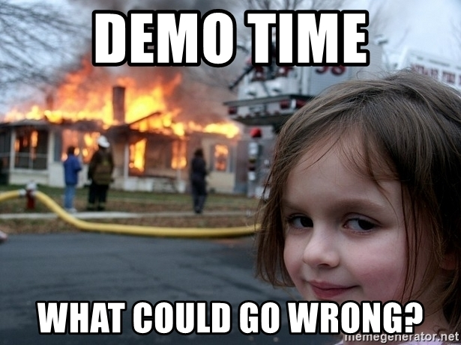
Demo

Slide 11
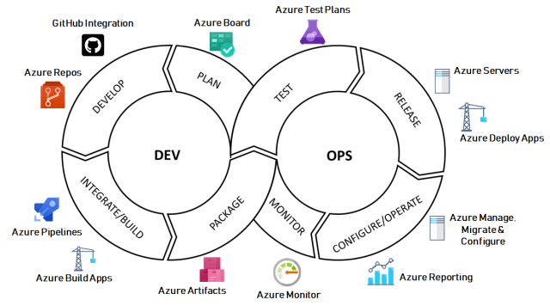

Slide 12

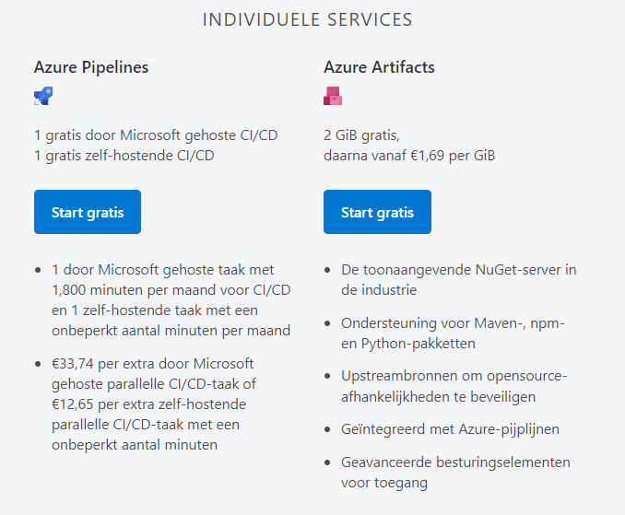
Wat kost Azure DevOps
https://azure.microsoft.com/nl-nl/pricing/details/devops/azure-devops-services/

Slide 13
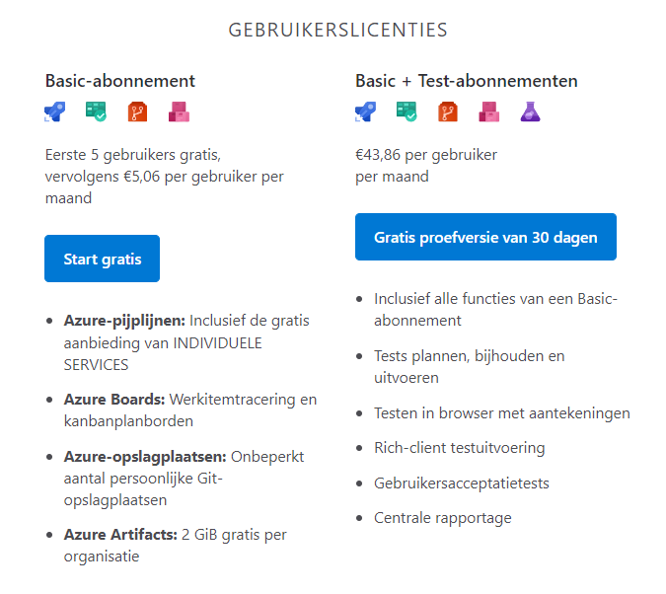
Wat kost Azure DevOps
https://azure.microsoft.com/nl-nl/pricing/details/devops/azure-devops-services/

Slide 14
Thank you
www.proact.eu
Notes:
***UPDATE URL ON SLIDE***

